Slide 1
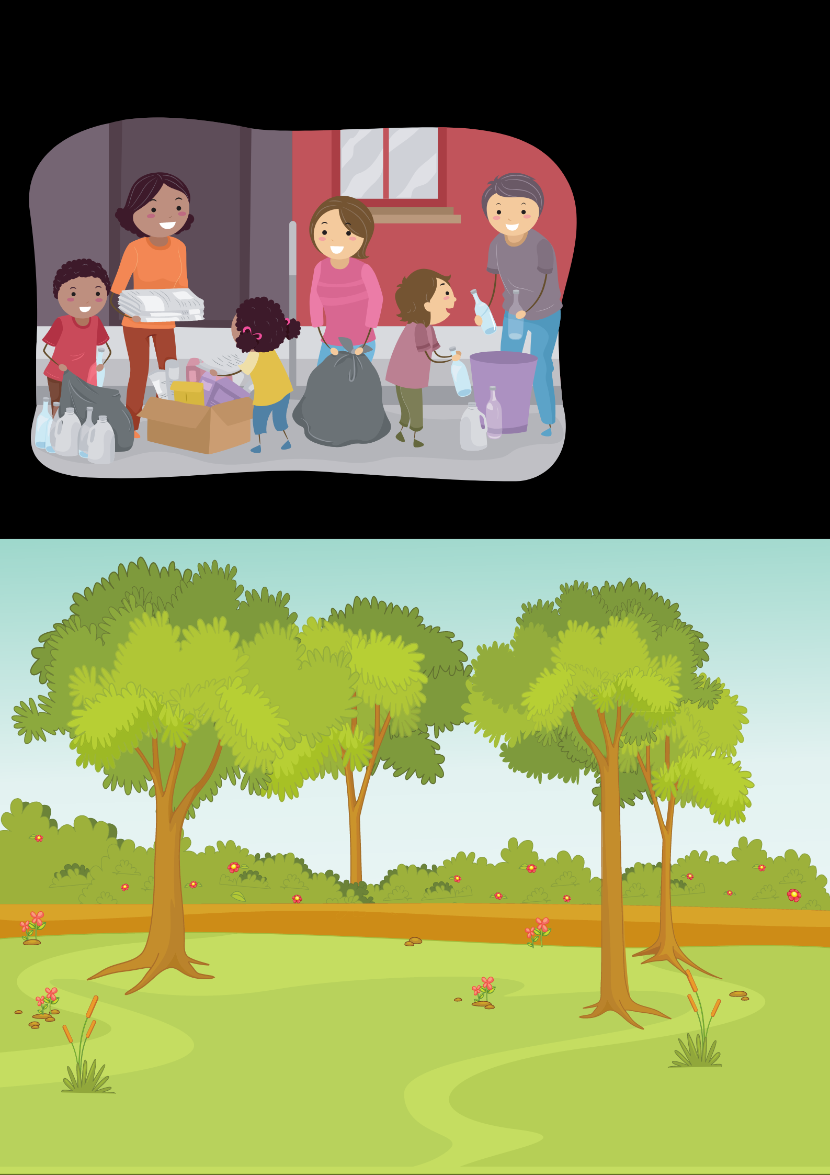






Thứ … ngày … tháng … năm …
BÀI 11 - TIẾT 3

Slide 2



Slide 3


Slide 4


Slide 5

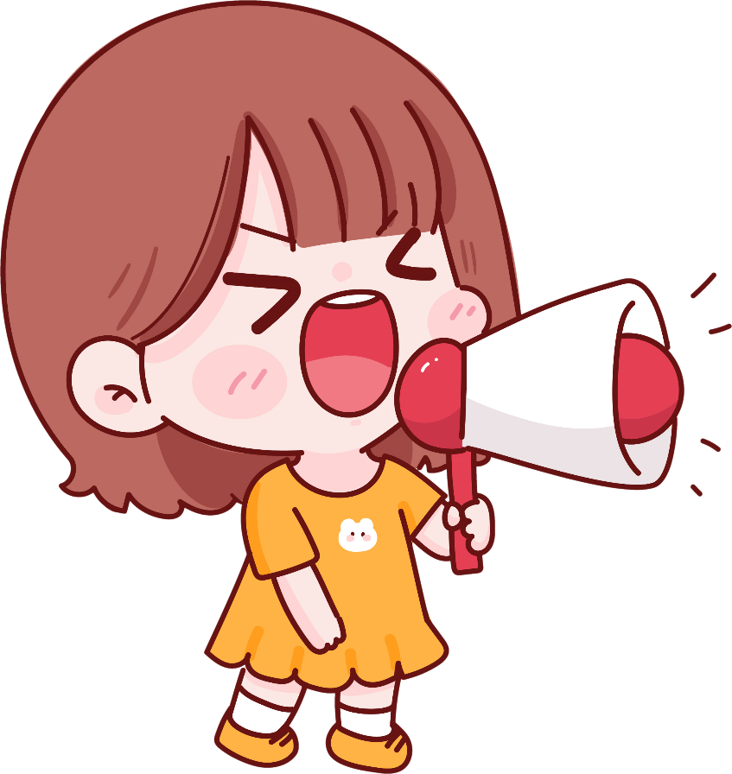
Bạn nhỏ trong bài hát đã làm gì?
Việc làm đó có tác dụng gì?

Slide 6


Slide 7
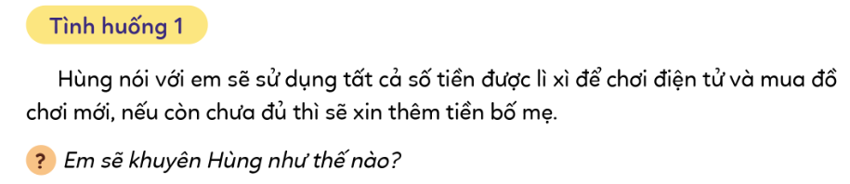
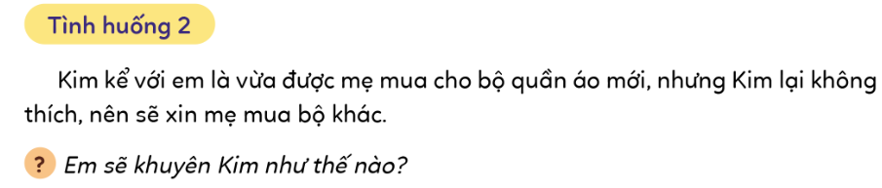
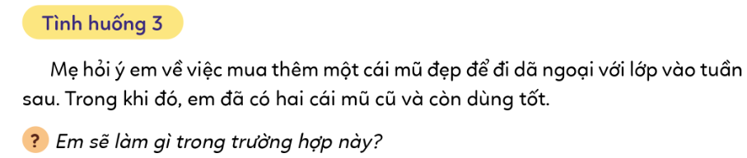
3. Xử lý tình huống

Slide 8

Khuyên Hùng không nên sử dụng tiền lì xì vào nhu cầu giải trí tại một thời điểm nhiều như vậy;
Hùng nên chia nhỏ Tiền lì xì vào các cần thiết, nếu chưa cần thiết thì hãy tiết kiệm.
Tình huống 1: Hùng nói với em sẽ sử dụng tất cả số tiền được lì xì để chơi điện tử và mua đồ chơi mới, nếu còn chưa đủ thì sẽ xin thêm tiền bố mẹ.

Slide 9
Khuyên Kim không nên xin mẹ mua bộ khác vì bộ đồ mẹ mới mua vẫn còn mới, không mặc bộ đồ mẹ mua sẽ gây lãng phí.
Tình huống 2: Kim kể với em là vừa được mẹ mua cho bộ quần áo mới nhưng Kim lại không thích nên sẽ xin mẹ mua bộ khác.

Slide 10
Em sẽ nói với mẹ là em chưa cần vì em đã có hai cái mũ và còn dùng tốt.
Tình huống 3: Mẹ hỏi ý em về việc mua thêm một cái mũ đẹp để đi dã ngoại với lớp vào tuần sau. Trong khi đó, em đã có hai cái mũ cũ và còn dùng tốt.

Slide 11


Slide 12



Chia sẻ những việc em đã và sẽ làm để bảo quản, tiết kiệm tiền

Slide 13
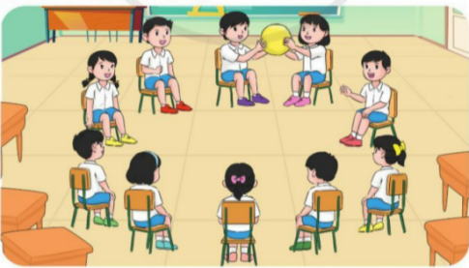
TRÒ CHƠI: CHUYỀN BÓNG
GV mở bài hát, HS chuyền bóng theo bài hát. Khi bài hát dừng lại, quả bóng dừng ở HS nào thf HS đó sẽ chia sẻ những việc bản thân đã và sẽ làm để bảo quản, tiết kiệm tiền.

Slide 14


DẶN DÒ
GV ĐIỀN VÀO ĐÂY
GV ĐIỀN VÀO ĐÂY
GV ĐIỀN VÀO ĐÂY
GV ĐIỀN VÀO ĐÂY

Slide 15


